Slide 1
PPT 작성 가이드 안내
(PPT 작성 시) 아래 경로에 등록된
[작성가이드 2. 팀별 프로젝트 결과 보고서]
영상을 참고하여 작성해주세요!
PPT 작성 가이드 영상으로 보기
제출 시 본 페이지는 삭제 후 제출해주세요.

Slide 2

작성 요령
1. 제출 형태
- 팀별 프로젝트 결과보고서(PPT)는 팀별로 각각 작성하여 제출해야 함
단, 개별 진행된 경우 개별로 작성하여 제출
2. 작성 주체
- 훈련생이 직접 작성하고, 훈련기관 담당자가 임의로 삭제 혹은 수정하지 않아야 함
3. 파 일 명
- 결과보고서_팀명(팀 주제명)
예) 결과보고서_1팀(OOO을 활용한 OOOO)
4. 구성 내용
- 제공된 목차 항목/구성/세부내용이 모두 포함되어야 하며, 페이지별 상세 안내 내용을 참고하여 작성
- 참고(예시) 디자인이므로 자유롭게 변경 가능, 기본폰트를 사용하지 않은 경우 PDF로 저장하여 제출
- 프로젝트 결과물의 우수성 및 완성도를 잘 나타낼 수 있는 형태로 작성
- 저작권 문제로 유료 폰트는 사용 금지
5. 디 자 인
제출 시 본 페이지는 삭제 후 제출해주세요.

Slide 3



AI리더 1기 프로젝트 결과보고서
프로젝트명
(주제)
팀명
김OO, 이OO, 박OO, 최OO

Slide 4
01. 프로젝트 개요
OUTLINE
02. 프로젝트 팀 구성 및 역할
TEAM & ROLE
03. 프로젝트 수행 절차 및 방법
PROCEDURE
04. 프로젝트 수행 경과
PROCEDURE
05. 자체 평가 의견
ASSESSMENT

Slide 5

01. 프로젝트 개요
아래 내용이 반드시 포함되도록 작성해주세요.
프로젝트 주제 및
선정 배경, 기획 의도
프로젝트 내용
활용 장비 및 재료
프로젝트 구조
활용방안 및
기대 효과
프로젝트 주제의 특화 포인트,
기존 유사 서비스와 차별화된 내용 제시
프로젝트 구현 내용, 컨셉,
훈련 내용과의 연관성 등 포함
개발환경 등
프로젝트 목적, 진행 일정,
구체적인 실행 내역 등
프로젝트 산출물의
기대 효용(효과) /
비즈니스 실무 활용성 제시

Slide 6






02. 프로젝트 팀 구성 및 역할
팀원 소개
해당 프로젝트를 진행하면서 훈련생별로 주도적으로 참여한 부분을 중심으로 작성합니다.
CEO
Engineer
Developer
Marketer
김OO
이OO
박OO
최OO
  역할
  역할
  역할
  역할
  역할
  역할
  역할
  역할
  역할
  역할
  역할
  역할

Slide 7

03. 프로젝트 수행 절차 및 방법
프로젝트의 사전 기획과 프로젝트 수행 및 완료 과정으로 나누어서 작성해주세요.
- 프로젝트 수행 절차를 도식화하여 제시하거나, 더 효과적으로 전달하는 방법 등이 있다면 수정하여 작성이 가능합니다.
- 기획 단계에서 도출된 주제와 아이디어를 기반으로 실제 프로젝트를 수행한 세부적인 기간과 활동 내용을 작성해주세요.
사전 기획
데이터 수집
데이터 전처리
서비스 구축
MVP 완성
기간 : 0/0 ~ 0/0
- 프로젝트 기획 및 주제 선정
- 기획안 작성
기간 : 0/0 ~ 0/0
- 필요 데이터 및 수집 절차 정의
- 외부 데이터 수집
기간 : 0/0 ~ 0/0
- 데이터 정제 및 정규화
기간 : 0/0 ~ 0/0
- 모바일 서비스 시스템 설계
- 모바일 플랫폼 구현
기간 : 0/0 ~ 0/0
- MVP 고도화
총 개발 기간
2025. 11. 20 ~ 2026. 00. 00

Slide 8






04. 프로젝트 수행 경과
프로젝트 결과물이 도출된 과정을 세부적으로 작성합니다.
- 이어지는 예시는 하나의 사례 제공을 위해서 간단하게 제공한 것이므로, 프로젝트 성격에 따라 보다 자세하게 작성해주세요.
1
2
결과를 서술하는 과정에서는 활용된 기술 및 구현 방법, 핵심 기능, 구현 결과 등을 상세히 작성
프로젝트 수행 과정이 잘 드러날 수
있도록 가공 과정부터 활용까지
전체적인 프로세스를 단계별로 작성
3
4
프로젝트 수행 과정에서의 피드백 내용과 그것을 적용(보완 등)한 내용이 포함되도록 작성
프로젝트 수행 결과물을 잘 드러낼 수 있는 자료를 첨부하여 작성
ex) 결과물 사진, 시연 영상 등

Slide 9
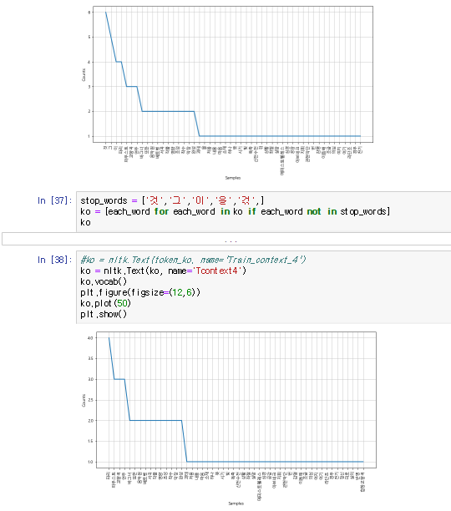
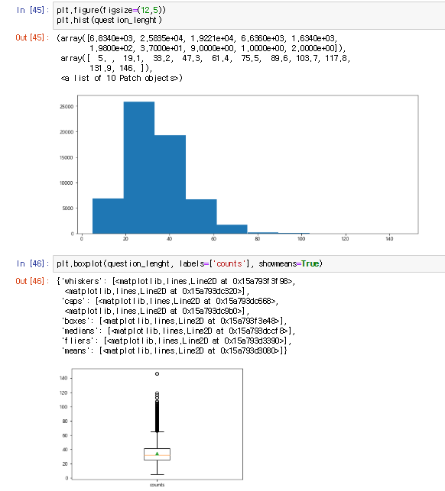
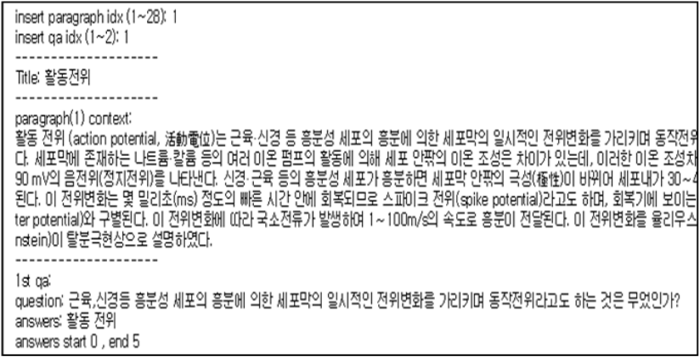
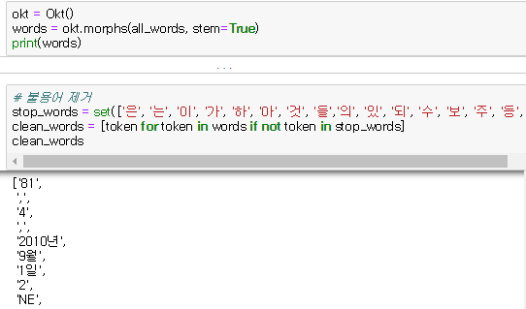
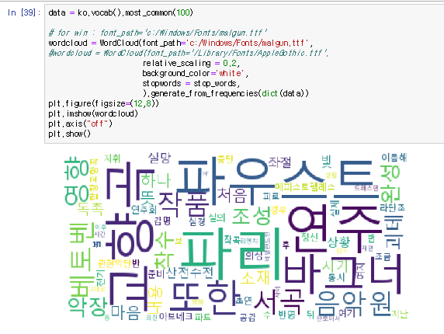
04. 프로젝트 수행 경과(예시)
학습 데이터 소개 (Train / dev set)
- LG CNS KORQUAD 질의 응답 형식
- Context : 10,645개
- QA 쌍 : 66,181개
- Tokenizing : Okt
- Regular Expression : 불용어가 많아 필수 한글, 영어, 숫자만 추출
- Embedding : 단어 임베딩(Glove) - 단어 사이 문맥상 유사성 이해
- Vocalbulary

Slide 10

04. 프로젝트 수행 경과(예시)
LSTM(Long short-term memory)
- 피드백 루프를 순환하면서 주어진 입력에 관한 신경망 출력을 방지하기 위해 고안된 순환 신경망(RNN : Recurrent Neural Network)
유사도 측정
(해당 문단 제시)
문단과 질의간 유사도 측정
(모델 학습)
신규 질문 입력

Slide 11
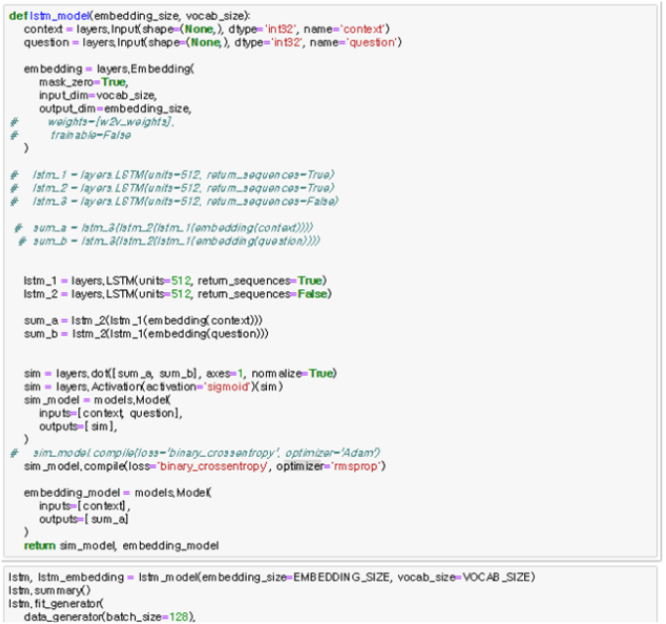
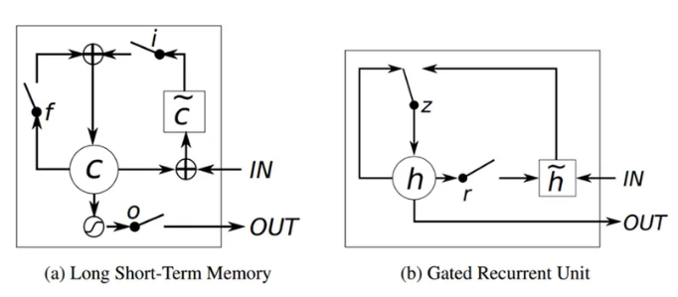
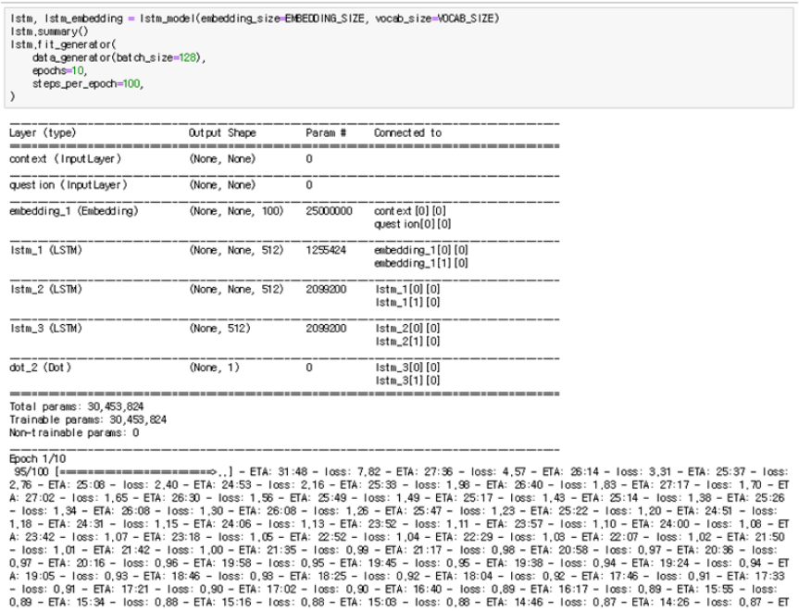
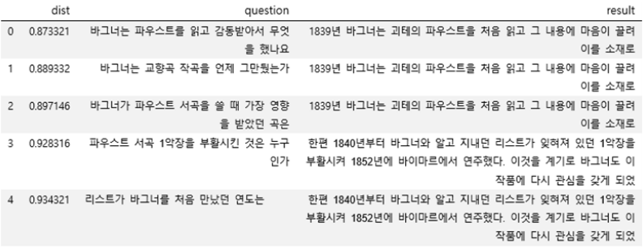
04. 프로젝트 수행 경과(예시)
LSTM(Long short-term memory)
- 2 Layer LSTM : 문단, 질문
- 코사인 유사도(문서)
- 3 Layer LSTM 으로 변경
- 옵티마이저 조정
: Adam -> 'rmsprop'으로 변경
>> 학습속도 및 유사도 개선

Slide 12
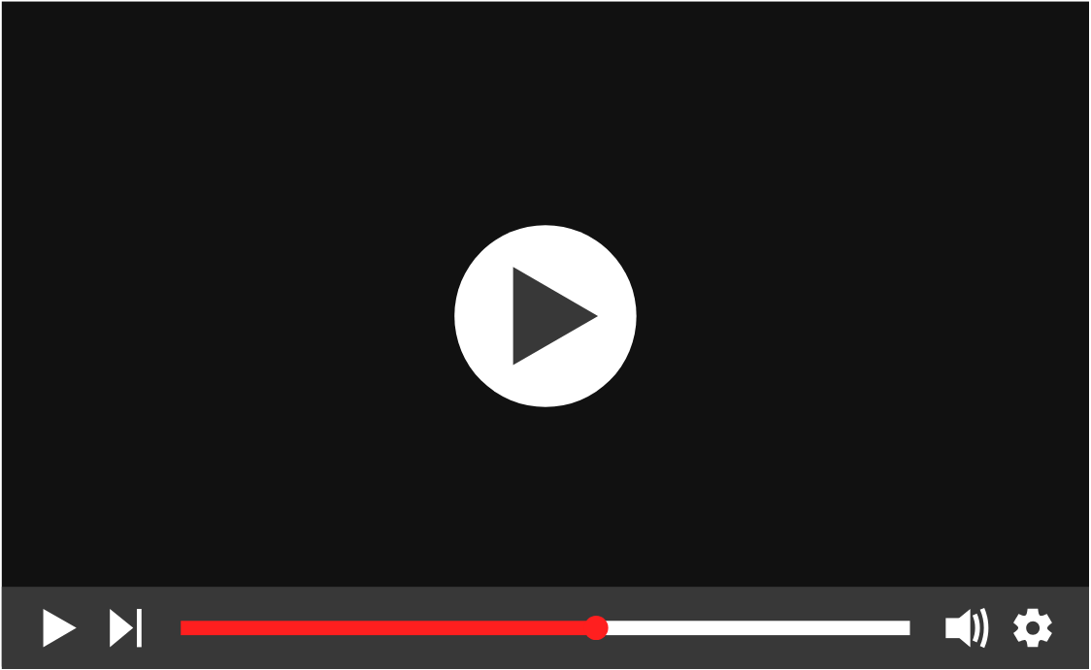
04. 프로젝트 수행 경과(예시)
발표 영상이 아닌 세부 기능 소개, 화면 구동 및 기능 동작 여부를 시연영상으로 제작합니다.
- 용량 제한 : 팀별 5 ~ 10분 내(100MB 이하), 기능별 소개 음성 포함, 별도 파일 형태로 제출 가능

Slide 13
05. 자체 평가 의견
프로젝트 결과물에 대한 프로젝트 기획 의도와의 부합 정도 및 실무 활용 가능 정도, 달성도, 완성도 등
자체적인 평가 의견과 느낀 점을 작성해주세요.
사전 기획의 관점에서
프로젝트 결과물에 대한 완성도 평가
(10점 만점)
개인 또는 우리 팀이 잘한 부분과 아쉬운 점
예) 모델 평가 결과 정확도가 00％로 정확도 향상을 위해 모델 추후 개선 필요
프로젝트 결과물의 추후 개선점이나 보완할 점 등 내용 정리
프로젝트를 수행하면서
느낀 점이나 경험한 성과
(경력 계획 등과 연관)

